Slide 1
图论2

Slide 2
内容
并查集
最小生成树: kruskal算法,prim算法
拓扑排序
强连通分量: tarjan算法
图论杂题选讲

Slide 3
并查集
用于处理无向图的连通性,查询某两个点是否在同一个连通块
对每个连通块选取一个点作为”代表”,不是“代表”的点每个点选一个”上级”,如果想知道某两个点是否在同一个连通块内,只需要分别找到这两个点的代表.
为了保证时间复杂度,每查询一次的同时,把所有中间经过的点的”上级”设置为”代表”,这叫做”路径压缩”，加上这个优化之后单次操作的均摊复杂度相当于O(logn),合并两个连通块的时候只需要设置其中一块的”代表”的上级为另一块的”代表”
按秩合并:理解成启发式合并就好.维护一个”秩”或者说是集合大小,把小的合并到大的.每往上走一步,子树大小翻倍,树高就是logn.

Slide 4
并查集
路径压缩+按秩合并=O(n),但是实践当中我们嫌麻烦一般不会这么写.
只写路径压缩/按秩合并中的一种=O(nlogn)
又因为路径压缩比按秩合并好写,我们一般用并查集就只写路径压缩.
按秩合并(启发式合并)的价值在于可持久化.

Slide 5
bzoj1202[HNOI2005]狡猾的商人
调查一位商人的账本，看看账本是不是伪造的。账本上记录了n个月以来的收入情况，其中第i 个月的收入额为Ai(i=1,2,3...n-1,n)， 。当 Ai大于0时表示这个月盈利Ai 元，当 Ai小于0时表示这个月亏损Ai 元。所谓一段时间内的总收入，就是这段时间内每个月的收入额的总和。 刁姹的任务是秘密进行的，为了调查商人的账本，她只好跑到商人那里打工。她趁商人不在时去偷看账本，可是她无法将账本偷出来，每次偷看账本时她都只能看某段时间内账本上记录的收入情况，并且她只能记住这段时间内的总收入。 现在，刁姹总共偷看了m次账本，当然也就记住了m段时间内的总收入，你的任务是根据记住的这些信息来判断账本是不是假的。
第一行为一个正整数w，其中w < 100，表示有w组数据，即w个账本，需要你判断。每组数据的第一行为两个正整数n和m，其中n < 100，m < 1000，分别表示对应的账本记录了多少个月的收入情况以及偷看了多少次账本。接下来的m行表示刁姹偷看m次账本后记住的m条信息，每条信息占一行，有三个整数s，t和v，表示从第s个月到第t个月（包含第t个月）的总收入为v，这里假设s总是小于等于t。
包含w行,每行是true或false,

Slide 6
bzoj1202[HNOI2005]狡猾的商人
前缀和一波.
Sum[l..r]=S[r]-S[l-1],那么就可以并查集维护了…维护不同的前缀和之间的差.判断加边的时候是否有矛盾.

Slide 7
bzoj3624 [Apio2008]免费道路
题意:有n个点,若干条边,每条边可能为黑色或白色,现在希望选出n-1条边形成一棵生成树,使得恰好有k条白色边,可能无解,如果有解则输出方案.点数20000,边数100000.
解法:首先考虑,至少选多少条白色边之后才存在生成树?
利用并查集,首先尝试尽量多地加入黑色边,最后剩下m个连通块则至少需要加入m-1条白色边,m-1>k则无解,同时我们也可以找出m-1条白色边必须加入
现在重新开始,先加入这m-1条必须加入的边,然后尽可能多地添加白边直到达到k条(如果达不到k条也无解).达到k条之后,加入黑色边直到全部连通

Slide 8
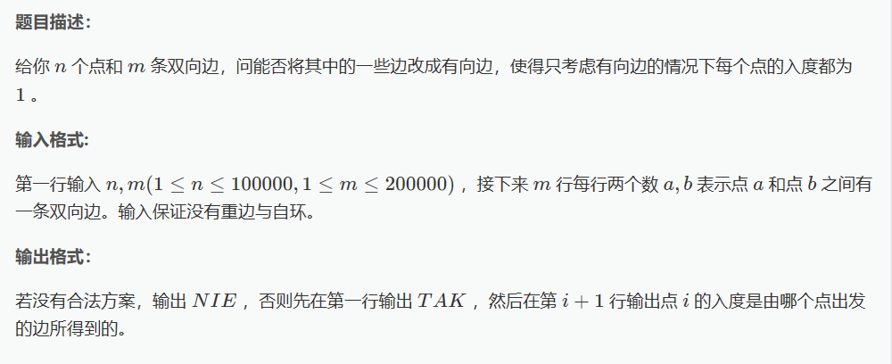
luoguP3465 [POI2008]CLO-Toll

Slide 9
luoguP3465 [POI2008]CLO-Toll
分别考虑每个连通块,发现每个连通块中选出的有向边最后一定是”一个环,上面可能挂着一些树”
也就是一个连通块中只要有环就行了.可以用并查集判环.对于方案的输出,需要找出这个环.

Slide 10
bzoj4551[Tjoi2016&Heoi2016]树
在2016年，佳媛姐姐刚刚学习了树，非常开心。现在他想解决这样一个问题：给定一颗有根树（根为1），有以下两种操作：
1. 标记操作：对某个结点打上标记（在最开始，只有结点1有标记，其他结点均无标记，而且对于某个结点，可以打多次标记。）
2. 询问操作：询问某个结点最近的一个打了标记的祖先（这个结点本身也算自己的祖先）你能帮帮他吗?
节点数,询问数10⁵

Slide 11
bzoj4551[Tjoi2016&Heoi2016]树
首先读入所有操作.求出最终树的状态,然后逆序进行处理.
并查集.

Slide 12
最小生成树:Kruskal算法
对于n个点连通的无向图,选出n-1条边使所有点都连通,这n-1条边称为一棵生成树.所有边的权值之和最小的生成树叫做最小生成树(Minimum Spanning Tree)
Kruskal算法:将所有边从小到大排序,依次考虑,能加就加.
证明Kruskal算法的正确性:如果某条边X能加但是没有加,在最终得到的生成树中一定可以删去一条边再加入X,使得权值和不变大.
复杂度O(mlogm),适用于边数相对于点数来说较少的图

Slide 13
最小生成树:Prim算法
从一个点出发,每次找到能加一条边连进来且花费最小的点.证明正确性?
假设某次不这样加边,一定可以替换一条边,使得花费更小.
适用于边数相对于点数较多(例如接近完全图)的图.
具体实现的时候，可以为每个结点维护一个 key 值，表示它到已经选中的顶点中权值最小的边的权值。每次就在所有没有选中的顶点中找到 key 值最小的顶点，以及与它相关联的那条边加入树中并且更新与这个顶点相关联的所有顶点的 key 值。
这是可以用堆维护的，它的复杂度是O(mlogn)。
对非常稠密的图,不用优先队列可以做到O(n²),反而比O(mlogn)更优

Slide 14
bzoj3714 [PA2014]Kuglarz
Description
魔术师的桌子上有n个杯子排成一行，编号为1,2,…,n，其中某些杯子底下藏有一个小球，如果你准确地猜出是哪些杯子，你就可以获得奖品。花费c_ij元，魔术师就会告诉你杯子i,i+1,…,j底下藏有球的总数的奇偶性。 采取最优的询问策略，你至少需要花费多少元，才能保证猜出哪些杯子底下藏着球？
Input
第一行一个整数n(1<=n<=2000)。 第i+1行(1<=i<=n)有n+1-i个整数，表示每一种询问所需的花费。其中c_ij（对区间[i,j]进行询问的费用，1<=i<=j<=n,1<=c_ij<=10^9）为第i+1行第j+1-i个数。

Slide 15
bzoj3714 [PA2014]Kuglarz
考虑前缀和.每次询问相当于知道S[l-1]和S[r]的奇偶性是否相同.且S[0]=0.
需要知道S[1]到S[n]所有的前缀和的奇偶性才能推出每个杯子下的情况
实际上是通过一些边使得所有S[i]连通,最小生成树.
对这个题的数据范围,Prim算法具有时间复杂度的优势

Slide 16
Poj1679 TheUniqueMST
给一张图,怎样判断最小生成树是否唯一?

Slide 17
bzoj2654 tree
给你一个无向带权连通图，每条边是黑色或白色。求一棵最小权的恰好有need条白色边的生成树。题目保证有解。
1<=边权<=100,点数<=50000
边数<=100000
这首先是个稀疏图，适合Kruskal。注意边权的范围不大?也许会有用处.

Slide 18
bzoj2654 tree
假设已经确定了最终加哪些白色边(恰好need条),怎样确定加入哪些黑色边?
假如确定了最终加入哪些黑色边,那么怎样确定加入哪些白色边?
单独考虑白边,或者单独考虑黑边,都适合”边权从小到大尝试加入”
给出一个结论:最优解可以把所有边按照一个顺序加入得到.这个顺序中,白边的边权递增,黑边的边权递增.但是白边和黑边之间的顺序可能不严格.
接下来有一个神奇的操作:我们考虑给所有白边的边权加上/减去delta,然后对所有边按照边权从小到大排序尝试加入,这样随着delta的不同,得到的白边数目不同.二分delta,恰好加need条白边的方案就是我们需要的.

Slide 19
bzoj2654 tree
如果满足恰好选need条边的delta值不存在或者有多个，怎么办？
有多个delta，方案都是一样的，结果相同。
不存在时，找出最接近need条的两个方案（多于need条和少于need条）。考虑发生变动的一条白边E1，它在权值+1后被黑边替代，替代E1的黑边E2权值大于等于E1不+1的权值，小于+1后的权值，那么权值一定相等。用多于need条的方案即可。

Slide 20
bzoj2654 tree
这样求的答案一定是need条白边时最小的吗？
如果不是最小的，那么必然可以把一条黑边换成黑边或白边换成白边使得边权变小。但是如果存在这种边，Kruskal的时候就会先选它。

Slide 21
拓扑排序
对有向无环图进行拓扑排序,就是将节点排成一个序列,使得排在后面的节点不能走到排在前面的节点.也可以描述为,点x的序列中出现时,能到达点x的节点都已经出现过了.或者说,点x出现后,点x能到达的节点才开始出现.
一种方法:从零入度的点开始,依次加入.
首先用一个队列维护零入度的点.接下来每从队列中拿走一个零入度的点,就把这个点从图中”删掉”,更新这个点指向的点的入度,如果某个点的入度减为0就把它加到队列中.
直接对一个有向图做这个算法,如果队列已空,却还有一些点没处理完,则说明有环.
拓扑排序也可以用dfs实现.

Slide 22
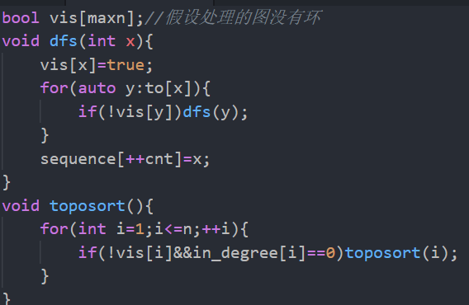
用dfs实现拓扑排序的代码

Slide 23
bzoj3037: 创世纪
Description
applepi手里有一本书《创世纪》，里面记录了这样一个故事……
上帝手中有着N 种被称作“世界元素”的东西，现在他要把它们中的一部分投放到一个新的空间中去以建造世界。每种世界元素都可以限制另外一种世界元素，所以说上帝希望所有被投放的世界元素都有至少一个没有被投放的世界元素能够限制它，这样上帝就可以保持对世界的控制。
由于那个著名的有关于上帝能不能制造一块连自己都不能举起的大石头的二律背反命题，我们知道上帝不是万能的，而且不但不是万能的，他甚至有事情需要找你帮忙——上帝希望知道他最多可以投放多少种世界元素，但是他只会O(2^N) 级别的算法。虽然上帝拥有无限多的时间，但是他也是个急性子。你需要帮助上帝解决这个问题。
Input
第一行是一个整数N，表示世界元素的数目。
第二行有 N 个整数A1, A2, …, AN。Ai 表示第i 个世界元素能够限制的世界元素的编号。
Output
一个整数，表示最多可以投放的世界元素的数目。

Slide 24
bzoj3037: 创世纪
一根链接一个环
隔一个选一个就完了
1.对一个叶节点，删去它和父节点并把答案+1是最优的（父节点与其它点配对不会更优）
2.对一个含a个点的环(不与其它点相连)，对答案的贡献为a>>1
拓扑排序过程中按1.处理，排序后剩下的环按2.处理

Slide 25
有向图强连通分量的tarjan算法
利用有向图的dfs找出所有强连通分量.对强连通分量缩点可以形成一个DAG.
每次我们从一个点出发找出它所在的强连通分量和从它出发能到达的所有强连通分量,直到所有点都归属于某一个SCC为止.
和x属于同一个强连通分量的点y只需要满足x能到达y,y能到达x.
如果从x出发dfs,找到的点都能从x到达,关键是这些点还能否到达x.
Dfs的时候,x以及从x到达的点可以通过一些”树边”形成一个树形结构.最后形成的SCC实际上是DAG结构.这样我们就能理解那个tarjan算法的栈到底在干什么了.如果y能到达它在dfs树中的祖先z,那么z到y之间的点都能到达z,这些点属于同一个强连通分量.
前向边不影响连通性,反向边可以导致我们发现环(也就是一个SCC),横叉边也会影响连通性.然后我们就发现那个tarjan的弹栈很有道理.每个SCC我们用其中被dfs发现最早的点代表这个scc即可.

Slide 26
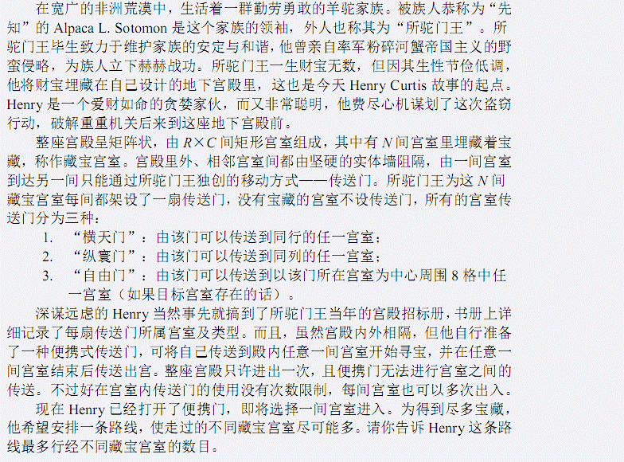
bzoj1924[SDOI2010]所驼门王的宝藏
N,R,C
100,000 1,000,000 1,000,000
缩点:建立一张新图,每个SCC为一个点

Slide 27
bzoj1924[SDOI2010]所驼门王的宝藏
建图.为了控制边数,需要建立一些辅助点,每行一个辅助点,每列一个辅助点,增加的边数点数是O(n)的,使得总的边数点数是O(n).
缩点,每个点的价值为SCC中的藏宝房间数目
DAG最长路即可.

Slide 28
bzoj1093[ZJOI2007]最大半联通子图
一个有向图G=(V,E)称为半连通的(Semi-Connected)，当且仅当满足：任意u,v∈V，满足u→v或v→u，即对于图中任意两点u和v,存在一条u到v的有向路径或者从v到u的有向路径。
若G‘=(V’,E‘)满足V‘是V的子集，E’是E中所有跟V’有关的边，则称G‘是G的一个导出子图。若G’是G的导出子图，且G‘半连通，则称G’为G的半连通子图。若G‘是G所有半连通子图中包含节点数最多的，则称G'是G的最大半连通子图。
给定一个有向图G，请求出G的最大半连通子图拥有的节点数K，以及不同的最大半连通子图的数目C。由于C可能比较大，仅要求输出C对X的余数。
N ≤100000, M ≤1000000 X ≤10^8

Slide 29
bzoj1093[ZJOI2007]最大半联通子图
说服你自己,最优解一定是若干个SCC(可能是1个)组成的一条链
那么还是首先缩点,求DAG最长路并统计最长路的方案数即可

Slide 30
Bzoj2438 杀人游戏
n个人里有1个凶手，一些人之间有单向的认识关系，警察可以查证一个人，如果这个人是平民那么警察会知道这个人认识的人中谁是平民，如果查证的人是凶手警察会被干掉，问警察能活着知道谁是凶手的最大概率是多少
人数1e5,关系数目为3e5
这题和概率并没有啥关系…只是让你求最优方案在最坏情况下最少需要查证多少个身份未知的人.
查证一个人就可以安全得知他直接和间接认识的所有人的身份.所以我们一定只查证没有入边的点?其实是只在没有入边的SCC(强连通分量)中查证.
那么tarjan缩点,数一数有多少个零入度的SCC.

Slide 31
Bzoj2438 杀人游戏
3 2 2 0
1 2
3 2
这两组数据都只需要查证一个身份未知的人
最多可以少查证一个身份未知的人.这个人应当满足所在SCC大小为1且没有入边.

Slide 32
bzoj4320[Shanghai2006]Homework
Description
1：在人物集合 S 中加入一个新的程序员，其代号为 X,保证 X 在当前集合中不存在。
2：在当前的人物集合中询问程序员的mod Y 最小的值。
Input
第一行为用空格隔开的一个个正整数 N。
接下来有 N 行，若该行第一个字符为“A” ，则表示操作 1；若为“B”，表示操作 2；
其中 对于 100%的数据：N≤100000， 1≤X,Y≤300000，保证第二行为操作 1。
Output
对于操作 2，每行输出一个合法答案。

Slide 33
bzoj4320[Shanghai2006]Homework
首先按照询问的Y的大小分块.
Y<=sqrt(N)的时候,只有根号个不同的Y,可以对根号个Y记录答案,每加入一个X就暴力更新根号次.
Y>=sqrt(N)的时候,枚举X/Y的数值.也就是说.分别查询[0,Y-1],[Y,2Y-1]…这些段中存在的X的最小值.这一步可以线段树,也可以用并查集完成.

